Slide 1
Formation « préleveurs » Présentation générale du CWEA
Christophe Frippiat
Christelle Delobel

Slide 2
Programme
Présentation de l’ISSeP
Le rôle de Laboratoire de Référence
Présentation du CWEA
Mise à jour du CWEA
Evolutions à venir

Slide 3
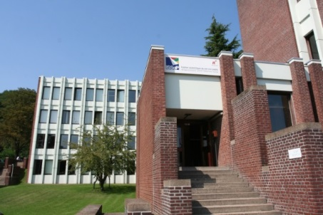
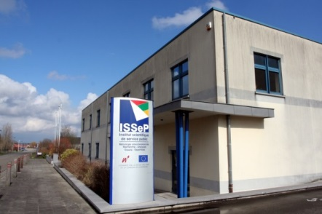
Présentation de l’ISSeP
L’ISSeP, c’est …
Quatre activités transversales
Réparties sur deux sites
Siège social - Liège
Site de Colfontaine
>300 travailleurs
Accrédité ISO 17025 et ISO 17043

Slide 4
Le rôle de Laboratoire de Référence
9 AVRIL 1998. – Décret modifiant le décret du 7 juin 1990 portant création d’un Institut scientifique de service public en Région Wallonne (ISSeP)
L’Institut exerce ses activités dans les domaines suivants:
[…]
3° l’environnement (eau, air, sol, sous-sol, déchets, vibrations, radiations non ionisantes) et la dépollution physicochimique;
[…]
Dans ces domaines, l’Institut:
1° exerce les missions de service public suivantes:
[…]
b) le laboratoire de référence en matière d’eau, d’air, de déchets en vue:
d’assister l’administration pour des missions à caractère technique relatives à l’agrément des laboratoires et aux méthodes d’analyses;
d’assister les laboratoires pour la mise en oeuvre de méthodes de référence et d’un système de qualité;
[…]

Slide 5
Le rôle de Laboratoire de Référence
27 MAI 1999. – Arrêté du Gouvernement wallon relatif à la mission de laboratoire de référence en matière d’eau, d’air et de déchets de l’Institut scientifique de Service public
Art. 2 L’institut assume la mission de laboratoire de référence en prélèvements, mesures in situ et analyses environnementales.
Il veille à la qualité des prestations ainsi que des services rendus par les laboratoires dans les domaines de l’air, de l’eau, des déchets.
L’ensemble des moyens mis en oeuvre par l’institut pour remplir sa mission forme un système d’assurance qualité.

Slide 6
Le rôle de Laboratoire de Référence
27 MAI 1999. – Arrêté du Gouvernement wallon relatif à la mission de laboratoire de référence en matière d’eau, d’air et de déchets de l’Institut scientifique de Service public
Art. 3. Dans le cadre de cette mission, l’institut est chargé:
1° d’élaborer, de tenir à jour et de diffuser un manuel de méthodes de référence;
[…]
6° d’apporter un support technique aux laboratoires agréés par la Région wallonne dans la mise en oeuvre des méthodes de références ainsi que d’un système d’assurance qualité;
[…]
8° de développer, d’améliorer et de tester les méthodes de prélèvements, de mesure in situ et d’analyse;
[…]

Slide 7
Présentation du CWEA
Le Compendium Wallon des méthodes d’Echantillonnage et d’Analyse
est l'outil de référence unique
qui rassemble les méthodes de prélèvement
et de pré-traitement des échantillons
ainsi que les procédures analytiques
applicables dans le cadre des agréments environnementaux en Wallonie

Slide 8
Présentation du CWEA
Le CWEA dans l’Arrêté du Gouvernement wallon du 6 décembre 2018 relatif à la gestion et l'assainissement des sols (1)
Art. 84. § 1er. Le CWEA regroupe notamment les méthodes de références et identifie les types de matrices auxquelles sont applicables ces méthodes de référence.
Le CWEA peut notamment :
fixer des lignes directrices pour l'interprétation des résultats et imposer des grilles d'interprétation;
fixer des lignes directrices pour l'établissement de statistiques;
fixer les critères pour établir l'équivalence entre les méthodes du CWEA et les méthodes alternatives proposées par les experts ou laboratoires;
imposer les modèles et modalités à respecter pour les bulletins de prélèvement et d'analyse, les bulletins de saisie d'information, les rapports ou tableurs;
définir des champs d'application spécifiques pour des méthodes et appareils d'investigation.

Slide 9
Présentation du CWEA
Le CWEA dans l’Arrêté du Gouvernement wallon du 6 décembre 2018 relatif à la gestion et l'assainissement des sols (2)
Art. 84. § 2. Le Ministre approuve le CWEA et ses révisions sur base des propositions de l'Administration et de l'ISSeP. Il fixe la date de son entrée en vigueur.
§ 3. Le CWEA est disponible sur le Portail environnement du Service public de Wallonie.

Slide 10
Présentation du CWEA
Le CWEA dans l’Arrêté du Gouvernement wallon du 6 décembre 2018 relatif à la gestion et l'assainissement des sols (3)
Article 1er. Pour l'application du présent arrêté, l'on entend par :
10° le préleveur : la personne physique, enregistrée, agissant sous les directives d'un expert pour effectuer des prélèvements d'échantillons de sols conformément au CWEA;
Art. 42. Dans le cadre de ses missions visées par l'agrément, le laboratoire est tenu :
2° le cas échéant, de faire effectuer les prélèvements de sols par un préleveur agissant selon les règles et méthodes indiquées dans le CWBP et le CWEA et d'exécuter, conformément au CWEA, les travaux pour lesquels il est agréé;
Art. 52. § 1er. Dans l'exercice des activités de prélèvement, les personnes visées à l'article 48 :
1° effectue les prélèvements de sol en ce compris le choix de la méthode de prélèvement, l'échantillonnage, le conditionnement et la conservation des échantillons jusqu'à la remise au laboratoire, sous les directives de l'expert et conformément au CWBP et au CWEA;

Slide 11
Présentation du CWEA
Pourquoi un CWEA pour les laboratoires ? (1)
⇨ Agrément vs. accréditation
L’ISSeP est accrédité depuis 1997 selon l’ISO/CEI 17025 « Exigences générales concernant la compétence des laboratoires d’étalonnages et d’essais ».
Exemple de méthode accréditée

Slide 12
Présentation du CWEA
Pourquoi un CWEA pour les laboratoires ? (2)
Suite de l’exemple : Comparaison de méthodes « accréditables »
Chen & Ma (2001) Soil Sci. Soc. Am. J. 65:491–499.

Slide 13
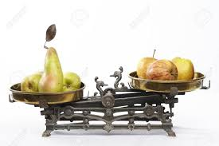
Présentation du CWEA
Pourquoi un CWEA pour les laboratoires ? (3)
Quid du dosage un élément et de la comparaison de la valeur obtenue à un fond géochimique ou une valeur de référence ?
Nécessité de contraindre les méthodes d’analyse en vue de garantir la comparabilité des résultats aux données historiques

Slide 14
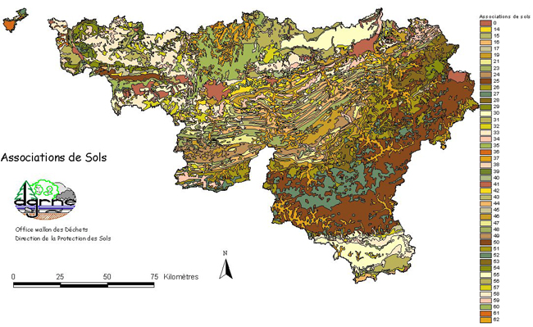
Présentation du CWEA
Pourquoi un CWEA pour les préleveurs ? (1)
Volonté d’adapter les méthodes de prélèvement aux contextes locaux

Slide 15
Présentation du CWEA
Pourquoi un CWEA pour les préleveurs ? (2)
Accès aux normes de référence (ISO, NBN, …) ?
Synthèse normative ?
Veille normative ?
…
Edition de normes complètes et directement utilisables sur terrain à destination des préleveurs
Travail normatif réalisé par l’ISSeP

Slide 16
Présentation du CWEA
Accès :
https://sol.environnement.wallonie.be/home/sols.html

Slide 17
Présentation du CWEA
https://www.issep.be/

Slide 18
Présentation du CWEA
Table des matières

Slide 19
Présentation du CWEA
Méthodes existantes :
22 méthodes prélèvements
41 méthodes sols
40 méthodes eau
6 méthodes air
5 méthodes déchets

Slide 20
Présentation du CWEA
Interfaces réglementaires

Slide 21
Présentation du CWEA
Exemple d’interface réglementaire :

Slide 22
Présentation du CWEA
Exemple de méthode de prélèvement :

Slide 23
Présentation du CWEA
Exemple de méthode de prélèvement :

Slide 24
Présentation du CWEA
Exemple de méthode d’analyse :

Slide 25
Présentation du CWEA
Exemple de méthode d’analyse :

Slide 26
Mise à jour du CWEA
Versions du CWEA
Version actuelle : version approuvée par le Ministre en date du 6 septembre 2019
Contenu essentiellement similaire au millésime 2014 du CWEA
Refonte majeure du CWEA en 2018 et 2019, en cours de finalisation
Toujours référencer les versions des procédures utilisées

Slide 27
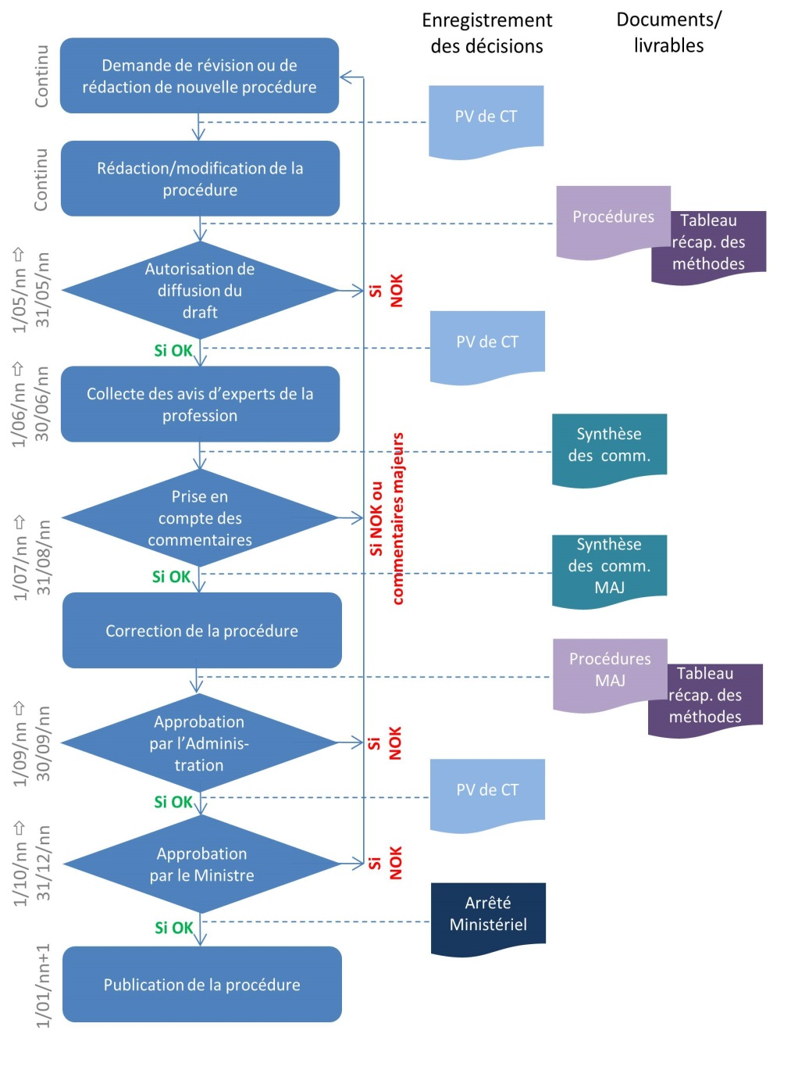
Mise à jour du CWEA
Nouvelle procédure
de mise à jour
En cours d’élaboration
Calendrier annuel
Prévoit une consultation des experts de la profession sur les modifications

Slide 28
Evolutions à venir
Dans le futur (proche?)
Nouvelle version du CWEA approuvée
Mise en base de données du CWEA
Gestion dynamique des procédures 
Gestion automatisée des versions
Inclusion de critères de performance dans les méthodes
Pour les méthodes analytiques avant tout
Nécessaire pour la démonstration de l’équivalence des méthodes

Slide 29
Présentation générale du CWEA
MERCI POUR VOTRE ÉCOUTE

